Slide 1
Latina pro historiky 2019
Úvodní hodina
Pavlína Mazáčová
pmazacov@phil.muni.cz

Slide 2
OBSAH UČIVA
Rámcově viz předmětový katalog v ISu
Výukové materiály - viz IS + info k předmětu:
materiály od vyučující (vkládané do ISu předem a průběžně)
učebnice latiny od V. Seinerové (SŠ),
jiné vhodné učebnice pro SŠ (Pech, Špaňár, Hakenová, …),
další učebnice dle preferencí studentů
latinsko-český slovník (jakýkoli funkční, i kapesní)

Slide 3
Motivačně autoevaluační aktivita pro úvodní hodinu
Tvorba testu na téma Co vím o latinském jazyce, literatuře , historii a kulturních hodnotách
Zadání pro aktivitu:
Vytvořte pro spolužáka test na téma Co vím o latinském jazyce literatuře a kulturních hodnotách v kontextu antiky
Test obsahuje 5 jednoznačných otázek (z nich 3 uzavřené a 2 otevřené), na něž vy sami umíte dostatečně odpovědět
K testu vytvořte legendu, tedy odpovědi na otázky (ponechte si u sebe)
Test dejte vypracovat svému spolužákovi po pravici
Čas vymezený pro vytvoření testu: 15 minut, pro řešení testu: 15 minut
Po vypracování se test vrací k autorovi ☺, který ho opraví a vyhodnotí
Čas vymezený pro opravu a vyhodnocení: cca 10 minut
Test je přiřazen k ostatním pro společnou reflexi

Slide 4
PRETEST znalostí latiny v kontextu
Odpovězte ve dvojicích na následujících 10 otázek:
Do které skupiny jazyků patří latina?
Jaké české synonymum používáme pro termín adjektivum?
Pro který národ byla latina mateřským jazykem?
Kdy a kde byl zavražděn Gaius Iulius Caesar?
Jakými jazyky se mluvilo na českém území v 11. a 12. století?
Jak se jmenuje první česká kronika, jakým jazykem je psána a kdy vznikla (přibližně)?
Co znamená zkratka I.N.R.I. a kde se s ní můžeme setkat?
Znáte nějaký latinský citát nebo okřídlené slovní spojení? Pokud ano, napište ho i s překladem do češtiny.
Uměl Karel IV. latinsky? Své tvrzení doložte.
Uveďte na konkrétních příkladech, jak byste mohli využít v budoucí výuce dějepisu znalostí latiny.

Slide 5
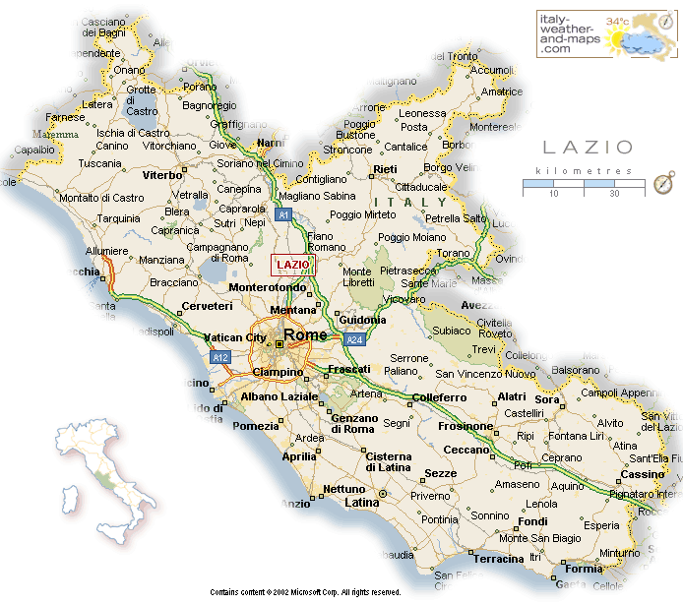
Úvod do předmětu – stručné dějiny a význam latiny

Slide 6
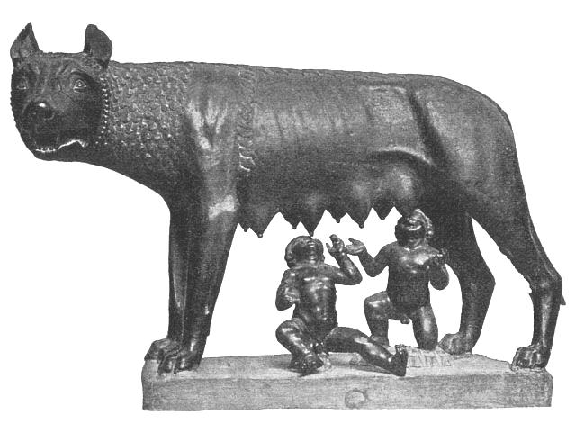
LATINA na počátku Říma
Řím
založili Latinové podle tradice v roce 753 př. n. l. (počátek římského kalendáře, doba královská)
Dvě teorie o založení Říma:
  a) legenda o Romulovi a Rémovi
  b) historické (pravdivé) založení Říma
vznikl postupným sjednocením několika vesnic v Latiu u řeky Tibery
vzhledem ke své poloze je nazýván městem sedmi pahorků (např. Palatin, Kapitol apod.)
http://smd.gytool.cz/downloads/3-6_RIMSKA_REPUBLIKA_cb.pdf

Slide 7
Lingua Latina
románský jazyk ie skupiny
název odvozen od jména kmene Latínů (obyvatelé severozápadní části starověkého Latia – Lazia, ve střední části Apeninského poloostrova při dolním toku Tibery), který latinou původně mluvil
jedním z kmenů sídlících v Latiu Římané (obývali město Řím a jeho okolí)
výbojnými Římany latina rozšířena po celém zemí Imperia Romana
Literární kontext – epos Aeneis (Vergilius)

Slide 8
LINGUA LATINA
prostřednictvím antické literatury zprostředkovala evropským národům antickou vzdělanost
spisovná latina normovaná Caesarem a Ciceronem
vedle ní současně též řeč lidová – sermo vulgaris
  ke konci doby císařské získala převahu nad spisovnou latinou
  rozšířena v Itálii a v římských provinciích = latina základem dnešních románských jazyků (francouzštiny, italštiny, španělštiny, portugalštiny, rumunštiny aj.)

Slide 9
Chronologie vývoje latiny
prehistorická fáze (? – 600 př. n. l.)
protohistorická fáze (600 – 240 př. n. l.)
historická fáze (od 240 př. n. l.)
  archaická latina (240 – 80 př. n. l.)
  klasická latina (80 př. n. l. – 14 n. l.)
    Ciceronovo období (80 – 30 př. n. l.)
    Augustovo období (30 př. n. l. – 14 n. l.)
  poklasická latina (14 – 117 n. l.)
    stříbrné období
  úpadková latina (117 – 700)
  středověká latina (700 – 1300)
    karolinská renesance
    otonská renesance
  humanistická latina (1300 – 1550)
  barokní latina (1550 – 1750)
  klasicistní latina (po 1750)
  moderní latina (od 1900)

Slide 10
Vybrané fáze vývoje latiny
Klasická latina
spisovná
sermo vulgaris
Středověká latina
počátek v posledních letech západořímské říše
značně zjednodušená (omezení konjunktivů, omezení skloňování koncovkami, nahrazování akuzativních vazeb vedlejšími větami apod.)
sv. Augustin se zmiňuje o prosazování nové, vulgární či začínající středověké latiny - naráží na „lidový způsob mluvy“
doba Karla Velikého - středověká latina součástí tzv. karolinské reformy.
ovlivněná národními jazyky, a proto se v různých krajích liší v lexiku
všeobecný dorozumívací jazyk vzdělaných vrstev, mezinárodních diplomatických styků i umělecké literatury a státní správy
Vatikán - latina vedle italštiny stále úředním jazykem
české země - převládala latina až do husitského období, v Uhrách se udržela jako jazyk státní správy téměř až do poloviny 19. století = do češtiny a dalších evropských jazyků spousta latinských slov

Slide 11
Vybrané fáze vývoje latiny
Humanistická latina
vzešlá z reformy za humanismu
stále větší prosazování národních jazyků vytlačovalo pomalu latinu z každodenního života
obdiv ke klasickým autorům = studium a úmyslný návrat ke klasické latině (syntax a stylistika), slovní zásoba naopak odpovídá své době
v době humanismu a renesance vzniká základ dnešní italštiny = toskánské nářečí lidové latiny, poprvé písemně použita v díle Zpěvník (Francesco Petrarca)
Církevní latina
původně jazyk „všech věd“ se nejdéle jako oficiální jazyk udržel v církvi
„církevnost“ spočívá nikoli v mluvnici (ta kopíruje vždy svou dobu), jako spíše v lexiku a idiomech.
zaměňování církevní latiny se středověkou
vliv křesťanství ve středověku na latinu značný, i mimo sféru náboženskou = mnoho nových latinských slov (přejatých většinou z řečtiny či hebrejštiny, někdy přímo novotvary) již ve starověku – baptisma/baptismum, sabbatum, trinitas, aj.
díky křesťanskému vlivu mnoho slov dostalo nový význam či nové pádové vazby (confiteri alicui – chválit někoho; misereri alicui namísto misereri alicuius atd.)

Slide 12
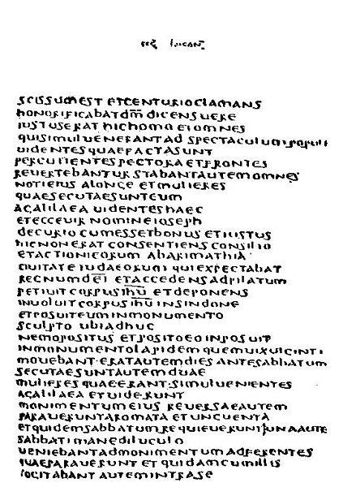
Latinský rukopis ze 6. století př. Kr.

Slide 13
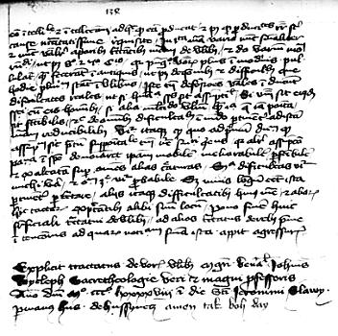
Rukopis Mistra Jana Husa z přelomu 14. a 15. století

Slide 14
Latinská abeceda a výslovnost
Dnes – 24 písmen
Římané – 23 písmen
nerozlišovali v písmu V a U – psali pouze V, ale vyslovovali V – U
znali pouze velká písmena – majuskule (x malá písmena - minuskule)
Členění latinských hlásek
vokály = samohlásky – krátké + dlouhé
diftongy = dvojhlásky – ae /é, oe/é, ei/ej, au, eu, ui/uj
konsonanty = souhlásky – různé typy podle způsobu tvoření – viz čeština

Slide 15
Délka slabik a přízvuk v latině
DÉLKA slabiky
za dlouhé slabiky se pokládají i ty, které NEOBSAHUJÍ dlouhou samohlásku či dvojhlásku
LATINSKÁ SLABIKA JE dlouhá:
přirozeně – obsahuje dlouhou samohlásku nebo dvojhlásku
laudatur / laudátur – on je chválen
b) pozicí – za krátkou samohláskou slabiky následuje skupina souhlásek
laudantur / laudántur – jsou chváleni
Latinský přízvuk
méně než trojslabičné slovo – na první slabice
trojslabičné a víceslabičné slovo – podle délky předposlední slabiky (tzv. penultimy):
  předposlední dlouhá, potom je i přízvučná laudátur, laudántur
  předposlední krátká, potom přízvuk na slabice před ní, tedy na 3. od konce
légitur, ténebrae /ténebré – temnoty

Slide 16
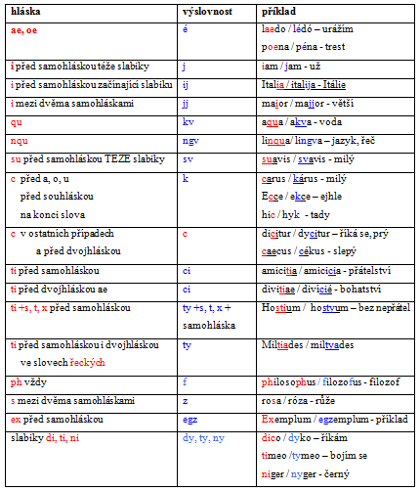
Pravidla pro výslovnost

Slide 17
Procvičování správné výslovnosti
aequus, aedifico, missa, articulus, consensus,
caelum, capella, caput, clericus, coniunx,
oratio, scientia, praesentia, quia, ratio,
requies, proelium, scriptura, vicinus, carcer,
vinculum, patientia, visitatio, sanguis, miser

Slide 18
Gramatická terminologie
– viz např. skripta Bartoněk, s. 8
Názvy slovních druhů a gramatických kategorií
substantivum (-a)
adjektivum (-a)
pronomen (pronomina)
numeralium (numeralia)
verbum (-a )
adverbium (-a)
maskulinum (-a)
femininum (-a)
neutrum (-a)
singulár
plurál
podstatné jméno
přídavné jméno
zájmeno
číslovka
sloveso
příslovce
podstat. jm. r. mužského
podstat. jm. r. ženského
podstat. jm. r. středního
číslo jednotné
číslo množné

Slide 19
Gramatická terminologie
– viz např. skripta Bartoněk, s. 8
Slovesné kategorie
prézens (-ntu)
futurum (-ra)
préteritum (-ta)
indikativ
kondicionál
imperativ
aktivum
pasívum
čas přítomný
čas budoucí
čas minulý
způsob oznamovací
způsob podmiňovací
způsob rozkazovací
slovesný rod činný
slovesný rod trpný

